Slide 1
Учимся решать составные задачи
Тренажёр по математике для 2 класса
Щербакова Л.Г.
учитель начальных классов
МОУ СШ № 12 г.Волжский

Slide 2
Выбери задание!
Уровень 1
Уровень 2
Отдохни!
Уровень 3

Slide 3
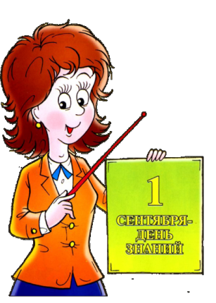
Инструкция!
1. Внимательно прочитай задачу!
2. Проанализируй задачу. (Что дано? Что надо узнать? Можно ли сразу ответить?)
3. Составь план решения задачи.
4. Найди в левом нижнем углу маркер красного цвета, кликни на него мышкой. Выбери карандаш или фломастер.
5. Карандашом запиши решение задачи в поле «Решение».
6. Для проверки снова иди в левый нижний угол, кликни на маркер красного цвета, выбери стрелку. Подведи стрелку на надпись «Проверка», когда появится рука, кликни мышкой. Появится проверка.
7. Чтобы перейти к следующей задаче кликни на стрелку в правом нижнем углу.
8. После завершения работы, при закрытии тренажёра, появится окошко «Сохранить рукописные записи?», нажми на строку «Удалить».
Желаю успехов!

Slide 4
Для гербария Аня собрала 6 кленовых листиков, а дубовых на 2 листа больше. Сколько всего листиков собрала Аня для гербария?
- ?, на 2 >
?
Решение
Проверка
1) 6 + 2 = 8 (л.)
2) 6 + 8 = 14 (л.)
Ответ: всего 14 листиков.

Slide 5
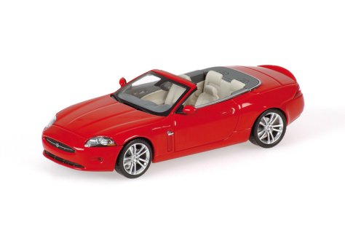
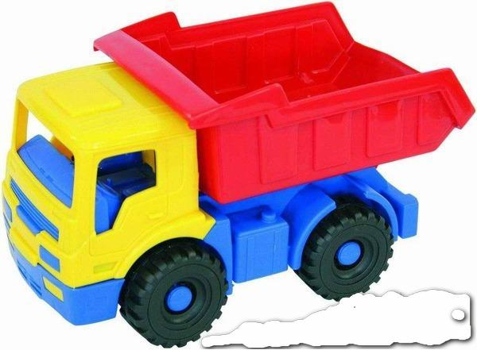
Для детского сада купили 7 легковых машинок, а самосвалов на 3 меньше. Сколько всего машин купили для детского сада?
- 7 м.
- ?, на 3 м. <
?
м.
Решение
Проверка
1) 7 – 3 = 4 (м.)
2) 7 + 4 = 11 (м.)
Ответ: всего 11 машин.

Slide 6
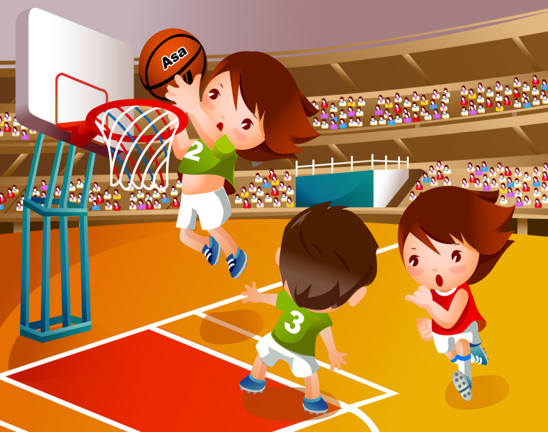
В соревнованиях по баскетболу команда «Орлята» забила 20 мячей, а команда «Соколы» на 5 мячей больше. Сколько всего мячей было забито в этой игре?
Решение
Проверка
1) 20 + 5 = 25 (м.)
2) 20 + 25 = 45 (м.)
Ответ: всего 45 мячей.

Slide 7
Маша и Витя читали книжку. Витя прочитал 14 страниц, а Маша на 6 страниц больше. Сколько всего страниц прочитали ребята вместе?
Решение
Проверка
1) 14 + 6 = 20 (стр.)
2) 14 + 20 = 34 (стр.)
Ответ: всего 34 страницы.

Slide 8
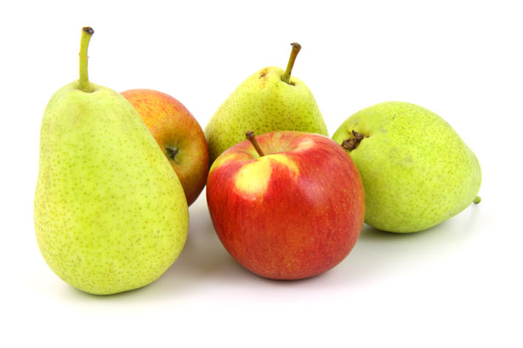
Запиши решение задачи в поле «Решение» по действиям или выражением.
Проверь в поле «Проверка».
В школьную столовую привезли 25 кг яблок и 10 кг груш.
На завтрак ученикам раздали
20 кг фруктов. Сколько килограммов фруктов осталось?
Решение
Проверка
1) 25 + 10 = 35 (кг)
2) 35 – 20 = 15 (кг)
Ответ: осталось 15 кг.
(25 + 10 ) – 20 = 15 (кг)

Slide 9
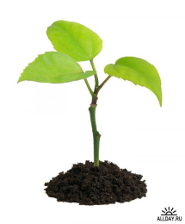
В школьном парке росло 20 саженцев деревьев. Ребята посадили ещё 12 саженцев берёзы и столько же саженцев елей. Сколько всего саженцев будет расти в парке?
Решение
Проверка
1) 12 + 12 = 24 (с.) – ещё посадили.
2) 20 + 24 = 44 (с.)
Ответ: будет расти 44 саженца.
20 + (12 + 12) = 44 (с.)

Slide 10
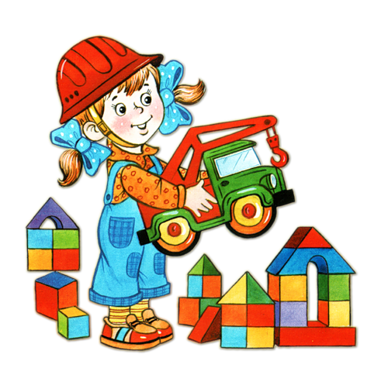
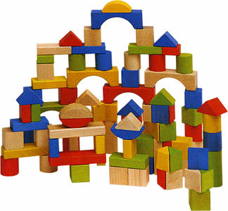
В конструкторе 55 деталей. Для строительства городка ребята взяли сначала 25 деталей, а потом ещё 20 деталей. Сколько деталей осталось в конструкторе?
Решение
Проверка
1) 25 + 20 = 45 (д.) – всего взяли.
2) 55 – 45 = 10 (д.)
Ответ: осталось 10 деталей.
55 – (25 + 20) = 10 (д.)

Slide 11
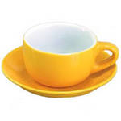
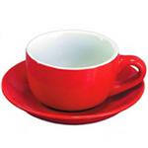
На столе стояло 12 красных чашек и столько же жёлтых чашек. Когда убрали несколько чашек, осталось 10 чашек. Сколько чашек убрали со стола?
осталось
убрали
10
?
Решение
Проверка
1) 12 + 12 = 24 (ч.) – было всего
2) 24 – 10 = 14 (ч.)
Ответ: убрали 14 чашек.
12 + 12 – 10 = 14 (ч.)

Slide 12
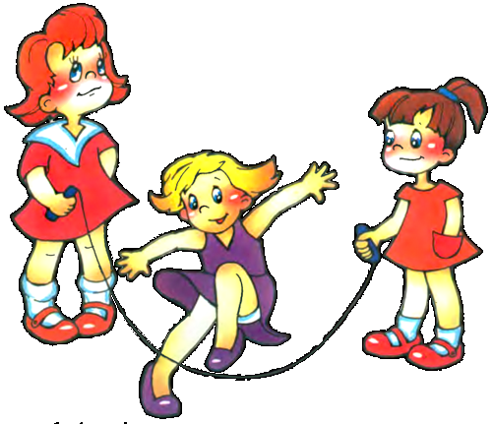
Девочки прыгали через скакалку. Таня прыгнула 40 раз, Лена на 8 раз больше, чем Таня, а Вика на 2 раза меньше, чем Лена. Сколько раз прыгнула через скакалку Вика?
Решение
Проверка
1) 40 + 8 = 48 (р.) – Лена.
2) 48 – 2 = 46 (р.)
Ответ: Вика прыгнула 46 раз.

Slide 13
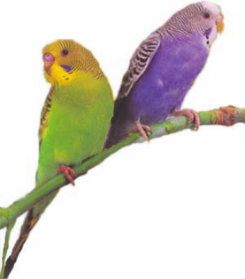
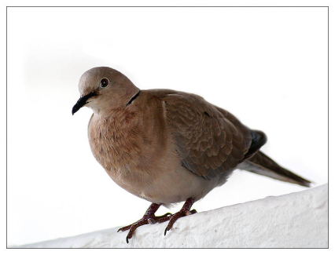
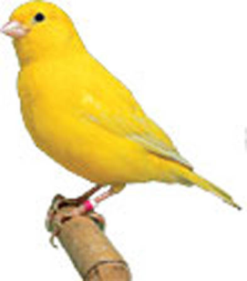
В зооуголке было 15 волнистых попугайчиков, горлиц на 3 больше, чем попугайчиков, а канареек на 9 меньше, чем попугайчиков. Сколько канареек было в зооуголке?
Решение
Проверка
1) 15 + 3 = 18 (пт.) – горлицы.
2) 15 – 9 = 6 (пт.)
Ответ: было 6 канареек.

Slide 14
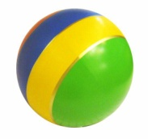
Составь по краткой записи задачу и реши её
- 12 м.
- ?, на 5 м. меньше, чем
- ?, на 8 м. больше, чем
Решение
Проверка
1) 12 – 5 = 7 (м.) – футбольные.
2) 7 + 8 = 15 (м.)
Ответ: 15 резиновых мячей.
(12 – 5) + 8 = 15 (м.)

Slide 15
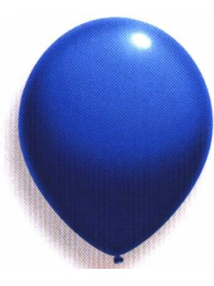
Составь по краткой записи задачу и реши её
- 25 ш.
- ?, на 5 ш. < , чем
- ?, столько же
Решение
Проверка
1) 25 – 5 = 20 (ш.) – синих.
2) 25 + 20 = 45 (ш.)
Ответ: 45 красных шариков.
25 + (25 – 5) = 45 (ш.)

Slide 16
Отдохни!

Slide 17
Источники:
http://www.koipkro.kostroma.ru/Kostroma_EDU/Kos_sch_36/DocLib/Forms/DispForm.aspx?ID=11 – мальчик за партой
http://77tat.livejournal.com/2168361.html - девочка с тетрадкой
http://www.liveinternet.ru/users/arisssa9070/post182564101/ - учительница с указкой
http://forum.materinstvo.ru/lofiversion/index.php/t73522-450.html - карандаш
http://art3d.org.ua/sozdaem-kist/ - кленовый лист
http://www.forest.ru/rus/basics/glossary/articles/dyb.html - дубовый лист
http://www.eka-mama.ru/forum/part151/topic224218/ - машинка самосвал
http://raskrashkirus.ru/risunki-mashinok.html - красная машинка
http://tr.fotolia.com/p/200912219?offset=100 - баскетболисты
http://rus.err.ee/estonia/b5b14a8e-c0bc-41d5-8bd3-a160e616db28 - дети за партой

Slide 18
http://www.fruitnews.ru/news/index.php?ELEMENT_ID=20608 – яблоки и груши
http://ru.coolclips.com/media/?D=vc005539 – мальчик сажает ёлочку
http://nifiga-sebe.ru/index.php?newsid=3024 – девочка и конструктор
http://www.sekretumam.com/igraem-c-detmi/detskie-kubiki.html - городок
http://www.priority-group.com.ua/krasnaya-chashka-s-blyudtsem - красная чашка
http://tiotosa.futbolki.nflfan.org/futbolka-moscow/kjunbg-personage-odezhda.html - жёлтая чашка
http://www.liveinternet.ru/users/lagrimosa/post176851959/ - девочки прыгают через скакалку
http://dumais.us/newtown/blog/wp-content/uploads/2011/01/soccer-ball.jpg - футбольный мяч
http://detirisuyut.ru/detskiy-myachik-foto.html - резиновый мяч
http://www.artactive.polkovnik-men.ru/unit.php?gid=42 – баскетбольный мяч
http://stopaus.ucoz.ru/news/2009-07-06-328 - попугайчики
http://www.photosight.ru/photo/alone/2434360/ - горлица

Slide 19
http://toteach.com.ua/start-zhivotnyy_mirAnimalworld-514-modeA.html - канарейка
http://blog.i.ua/user/421611/854165/ - жёлтый шарик
http://www.dostavka.ru/Everts-Upakovka-100-sinikh-sharikov-id_6625901 - синий шарик
http://fotoramochki.com/clipart-prazdniki.html - красный шарик
http://luzan.ucoz.ru/load/animacionnye_kartinki_na_shkolnuju_tematiku/29-9-2 - цветы и бабочки
http://miranimashek.com/photo/23-0-14636 - девочка и облачко

